Slide 1


十五的月亮十六圆？
2026 年中秋：今年要到八月十七才最圆
中秋月相小科普 · 1 / 8

Slide 2
今年月亮最圆的时刻
9月27日 0:49
农历八月十七凌晨（北京时间）
据南京日报、广州市五羊天象馆 2026-09-22 发布
2 / 8

Slide 3
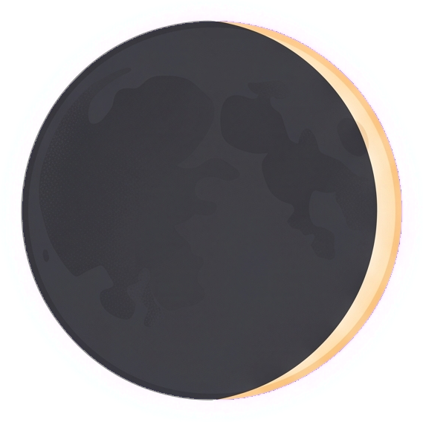






月相走一圈：平均 29.53 天
月亮从“朔”（几乎看不见）走到“望”（最圆），
再回到“朔”，一个朔望月平均 29.53 天。
所以满月最常落在农历十五或十六。
朔
上弦
望
下弦
从左到右：一个朔望月里月相的变化（示意）
3 / 8

Slide 4
中秋夜 vs 最圆时
相差两天，肉眼看差别很小
9月25日 · 十五
中秋夜，月面被照亮
已超过 98%
左侧有少许缺痕
9月27日 · 十七
凌晨 0:49 到达
“望”：一个月里
月相最圆的时刻
4 / 8

Slide 5
今年的“望”为什么迟到
月球绕地球的轨道是椭圆
离地球近时走得快，远时走得慢
所以从“朔”到“望”的天数并不固定
最短 13.90 天
15 天
最长 15.61 天
今年八月的“望”落在十七凌晨
2026—2035 年十年里，仅此一次
5 / 8

Slide 6

中秋夜 17:24 月亮升起（广州）
小彩蛋：月亮左下方远处有土星
据紫金山天文台（中国新闻网 2026-09-22）
据广州市五羊天象馆：从东偏南方向升起 · 图为 AI 示意
6 / 8

Slide 7

今年是超级月亮吗？不是
超级月亮
看起来最多比
“微月”
2026 年的
超级月亮在
大 14%
亮 30%
11月24日
12月24日
微月：一年中
最暗的满月
世界时（UTC）
9 月不在其中
NASA：满月时离地球够近（近地点 90% 以内）才叫超级月亮
来源：NASA Science《Supermoons》（页面日期 2026-02-12）· 月亮图为 AI 示意
7 / 8

Slide 8
十五、十六、十七
三晚都值得抬头
下一次中秋“十七圆”要等到 2043 年
1901—2100 年仅 28 次（广州市五羊天象馆）
中秋月相小科普 · 8 / 8 · 中秋快乐

